Slide 1
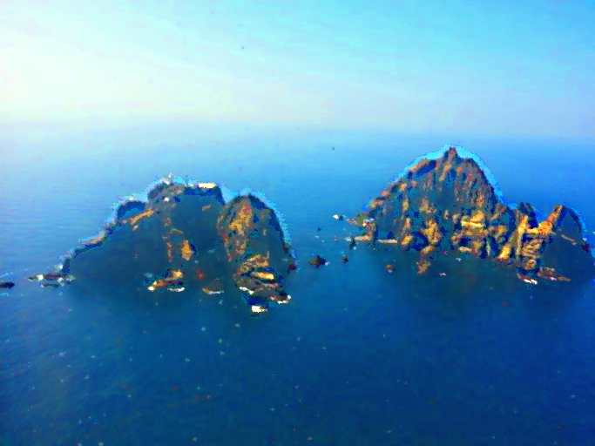
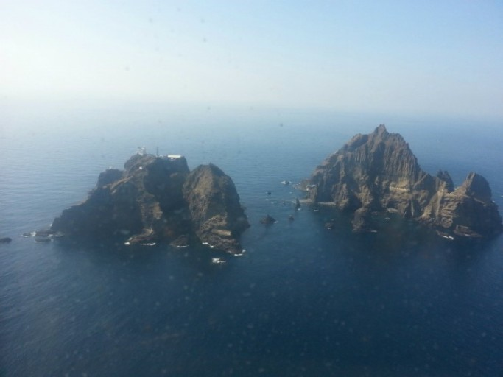
대한민국의 섬 독도에 대하여
대한민국의 섬 독도에 대하여
22462230 송창우
22462230 송창우

Slide 2
목차
독도의 뜻,위치
독도가 가진것
독도의 역사적 사실
일본의 주장
독도를 지켜야하는 이유
독도를 지키는 방법들

Slide 3
독도의 뜻
독도의 뜻은 독도獨島, Dokdo경상북도
울릉군에 있는 섬입니다.
독도의 모양이 마치 항아리(독)를 엎어놓은 모양으로 되어
있어서 독도라는 이름으로 불렸다는 유래도 있고,
전라도에서 돌을 말할 때 쓰는 방언인 '독'을 사용해서 부르게 되었다는 유래도 있습니다.

Slide 4
독도의 위치
도로명주소는 경북 울릉군 울릉읍 독도안용복길 3
지번으로는 독도리 20-2
우편번호로는 40240 입니다.

Slide 5
독도의 위치 2
찾아가는길: 동해안에서 울릉도로 가는 주요 뱃길은 현재 네 곳으로, 속초, 묵호,후포,포항에서 출발하는 배편이 있으며, 울릉도에서 독도로 가는 배는 울릉도 도동항에서 출발하는 부정기선이 있다.

Slide 6
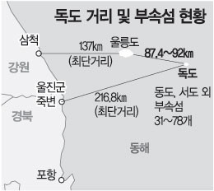
독도의 위치

Slide 7
독도의 의미들
독도라는 단어는 한자로 "독(獨)"은 '하나로써' 혹은 '단독으로', "도(島)"는 '섬'을 의미합니다. 이러한 의미를 종합해보면, "독도"는 '혼자 있는 섬'이라는 뜻입니다. 이는 한반도 동쪽에 위치한 독도가 일본과 한국 간에 본질적으로 분쟁지역으로서 어느 한 쪽에 속하지 않는 독립된 섬이라는 의미를 담고 있습니다. 이 외에도 독도에 대한 다양한 의미가 있을 수 있지만, 이는 주로 역사적, 정치적 맥락에서 다뤄지는 경우가 많습니다.

Slide 8
내가 느끼는 독도란
대한민국 국민 대다수는 저와 같이 독도를 우리 영토의 일부로 보고 있고,많은 한국 국민들은 독도가 한국의 소유라고 믿으며, 이를 지키고 보호해야 한다고 여깁니다. 또한,한국의 안보와 경제에도 중요한 영향을 미친다고 생각합니다. 그러므로 독도에 대한 주권과 지배권은 절대적으로 한국이 가져야 한다는 견해가 많이 나타날거같으며, 하지만 이에 대해 반대 의견을 가진 국민들도 있을 수 있으며, 특히 외교적인 분쟁에 대해서는 다양한 의견이 존재할 수 있다고 생각 합니다.

Slide 9
독도가 가진것들
전략적 위치:
독도는 동해의 중앙에 위치하여 한반도와 일본 사이에 있습니다. 이는 해상 교통로와 전략적 중요성을 가지며, 군사적 관점에서 중요한 위치로 평가됩니다.
또한, 독도 주변 해역은 대륙붕과 연결되는 중요한 해상 교통로로서 경제적 가치가 높습니다.

Slide 10
독도가 가진것들
자연환경:
독도는 동해의 남쪽 끝에 위치하여 자연환경이 풍부합니다. 특히 깨끗한 해수와 다양한 해안 지형을 가지고 있어 관광객들에게 매력적입니다.
해양 생태계는 다양한 어종들이 서식하는 풍부한 생태계를 보유하고 있습니다. 이는 생물다양성을 유지하고 해양 보호 활동에 기여할 수 있습니다.

Slide 11
독도가 가진것들
어로 자원:
독도 주변 해역은 다양한 어종의 서식지로 알려져 있습니다. 이는 어업 산업을 발전시키고 어로 자원을 효율적으로 활용할 수 있는 기회를 제공합니다.
또한, 어로 자원의 관리와 보호를 통해 지속 가능한 어업 정책을 실현할 수 있습니다.

Slide 12
독도가 가진것들
해양 연구:
독도는 해양 연구의 중요한 장소로 인식됩니다. 해양 생태계의 특성을 연구함으로써 환경 보호 및 해양 생태계의 관리에 기여할 수 있습니다.
또한, 해양 자원의 탐사와 개발을 통해 새로운 경제적 가치를 창출할 수 있으며, 해양 기후 연구 등 다양한 연구 분야에서도 중요한 자료를 제공할 수 있습니다.

Slide 13
독도가 가진것들
문화유산:
독도는 한국의 역사와 문화적 유산을 대표하는 장소로서 중요한 의미를 가집니다. 이를 보존하고 관리함으로써 한국의 역사와 문화를 계승하고 발전시킬 수 있습니다.
또한, 독도를 방문하는 관광객들에게 한국의 역사와 문화를 소개함으로써 국제 교류와 이해 증진에도 기여할 수 있습니다.

Slide 14
독도가 가진것들(장점)에 대한 생각
독도의 장점들을 탐색하며 독도의 가치성을
직접 알아보며 우리나라의 영토로서의 중요성을 알게
되었으며 그러하여 독도의 장점과 가치성을 주위에
직접,간접적으로도 전파하여야겠다고 생각하게 되었다.

Slide 15
독도의 역사적 사실
독도의 역사는 매우 다양하고 복잡한것 같습니다.
일본의 헛된 주장이 지속 되옴으로서 일본과의 의미없는
영토분쟁으로 복잡해진거같습니다.

Slide 16
독도의 역사적 사실
1693년: 안용복은 일본 애도막부에게
울릉도, 독도가 조선 영토임임을 서계를 받음 - 숙종실록
안용복 : 안용복은 조선 숙종 때 울을도를 지킨 의로운 어부입니다.
안용복은 1693년 강제 피랍, 1696년 자발적 행보로 두 차례 일본에 다녀왔고, 이 두 번의 일본행으로 울릉도와 독도가 조선의 영토이고, 두 섬의 영유권과 조업권이 조선에 있음을 공고히 하게 되었습니다.

Slide 17
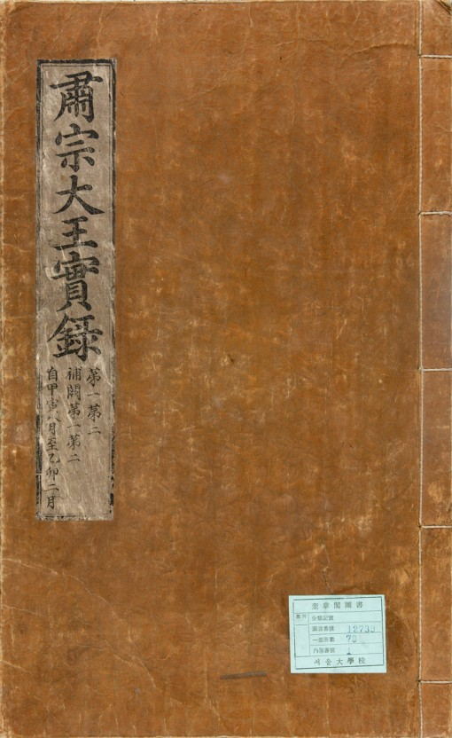
*숙종실록
숙종실록은 1720년(경종 즉위년)부터 1728년(영조 4)에 편찬한 숙종 재위 41년간의 국정과 사회, 문화를 기록한 실록이다. 편찬 과정에서 신임사화(辛壬士禍), 경종의 죽음과 영조 즉위, 정미처분 등의 사건으로 편찬이 지연되었다.

Slide 18
독도의 역사적 사실
1900년: 광무 4년 고종은 칙령 제41호 제정반포로
울릉도를 울도로 개칭하고
도감을 군수로 하며 독도를 울도군 관할로 편입하였습니다.

Slide 19
독도의 역사적 사실
1905년: 일본의 독도를 다께시마(죽도)라 칭하고 시마네현고시 40호에의해 일본 영토로 편입(1905년 11월 을사보호조약으로 국권 상실)

Slide 20
독도의 역사적 사실
ㆍ1907년: 울릉도 및 독도의 관할권이 강원도에서 경상도로 이속

Slide 21
독도의 역사적 사실
1946년: GHO(연합국 최고사령부)에서 SCAPIN(연합국 최고사령부 지령)
제667호에 의거하여 독도를 일본통치권에서 제외

Slide 22
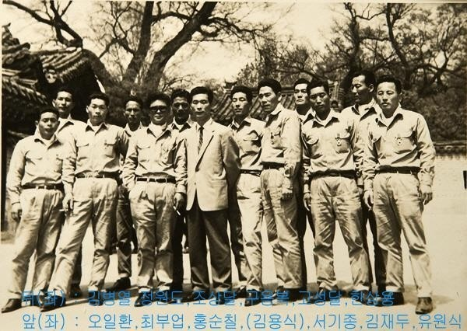
독도의 역사적 사실
1953년: 독도의용수비대조직 - 독도 경비(대장 홍순칠외, 대원 32명)

Slide 23
독도의 역사적 사실
1956년: 국립 경찰 독도경비인계
1981년: 독도 주민증 최초 전입 (최종덕, 울릉읍 도동리 산67)
1982년: 국가지정 문화재로지정 - 천연기념물 제336호 (독도해조류 번식지)

Slide 24
독도의 역사적 사실
1998년: 신한일 어업협정 체결
1999년첨부 : 국가지정문화재관리단체 지정 및 천연기념물 제336호 독도관리지침 고시
문화재명칭변경(독도해조류 번식지 → 독도천연 보호구역)

Slide 25
독도의 역사적 사실
2000년: 2000. 4. 7 행정구역 명칭 및 지번 변경
· 행정구역 : 당초-도동리 → 변경-독도리(서도-1반, 동도-2반)
· 지 번 : 당초-도동리 산42∼76번지 → 변경-독도리 산1∼37번지

